Slide 1
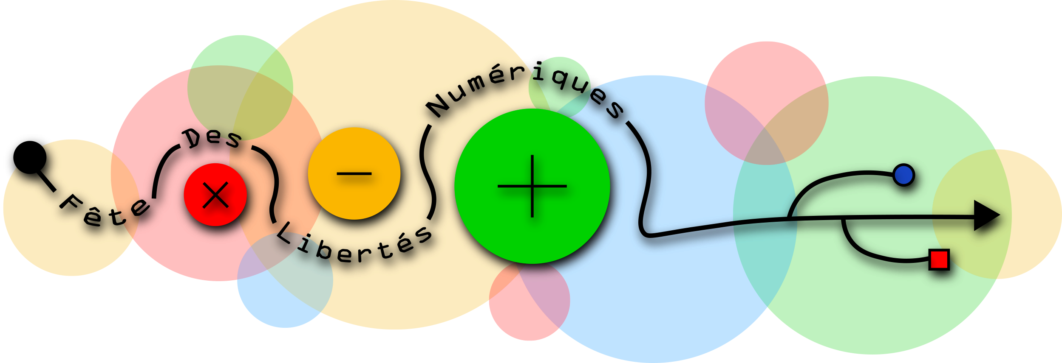
Atelier Mes données
Fête des libertés numériques
Serge Antoine David Fabian
Avec http://binaire.blog.lemonde.fr

Slide 2
Le RGPD : https://youtu.be/u4M5lVYv3UI

Slide 3
Atelier Mes données
Récupérer mes données de Facebook et Google
Effacer l’historique de navigation sur Google
Récupérer sa géolocalisation avec GPSLogger
Récupérer ses données avec l’outil Cozy
Utiliser Signal vs. SMS/WhatsApp
Dégooglisons avec Framasoft
Tor browser
Comment sécuriser mes données avec des backups
Bien choisir ses mots de passe
Comment garder ses mots de passe
Garder ses mots de passe Lastpass

Slide 4
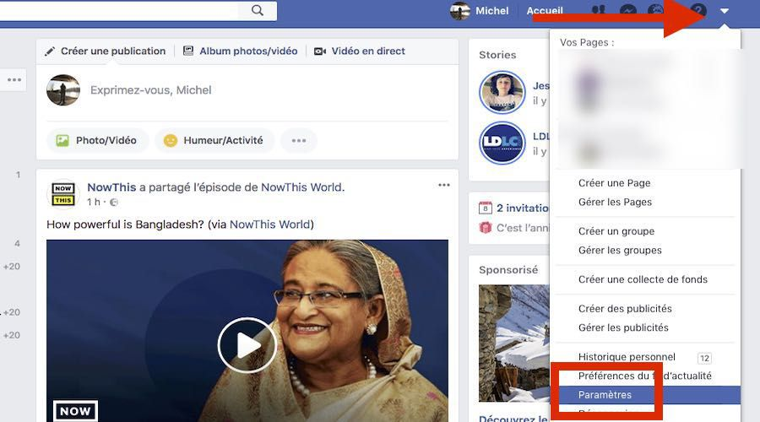
Récupérer mes données de Facebook
Login sur https://www.facebook.com/ puis
paramètres

Slide 5
Récupérer mes données de Facebook (2)
Téléchargez une copie de vos données Facebook

Slide 6
Récupérer mes données de Google
Login sur Google puis
https://myaccount.google.com/dashboard
https://takeout.google.com/settings/takeout

Slide 7
Effacer l’historique de navigation sur Google
https://myaccount.google.com/dashboard

Slide 8
Signal et Degooglisons
Signal
http://abiteboul.com/mesdonnees/signal.pdf
Degooglisons
https://degooglisons-internet.org/alternative https://framapad.org/

Slide 9
Construire un historique de ses positions avec GPSLogger
https://gpslogger.app/
Application Android
Alternative à Google Timeline
Enregistre en continu sa géolocalisation à intervalles réguliers
Optimise l’utilisation de la batterie
Envoi par Email, Dropbox, etc., paramétrable
Open source
Notes:
Continuer à enregistrer sa géolocalisation sans être fliqué. Alternative à l’historique de positions de Google.

Slide 10
GPSLogger : sous le contrôle de l’utilisateur
Notes:
Le bouton d’arrêt d’enregistrement est le plus gros bouton sur l’interface GPSLogger

Slide 11
Géolocaliser ses photos de voyage avec GeoSetter
http://www.geosetter.de/en/main-en/
Notes:
Cas d’usage de son historique de positions : géolocalisation de ses photos voyages prises par un appareil sans GPS

Slide 12
Lier son agenda à sa géolocalisation avec Thymeflow
Open source https://github.com/thymeflow/thymeflow
Notes:
Historique des positions peut servir d’autres usages encore mal exploités. Thymeflow, un système de gestion d'informations personnelles open-source, permet d’augmenter son agenda avec sa géolocalisation.

Slide 13
PIMS
Système de gestion d’informations personnelles
Un système sous le contrôle de l'utilisateur
Intégrant ses différentes données
Un base de connaissance
Capable d'enrichir l'information
Redonnant le pouvoir d'agir à l'utilisateur
Notes:
Un PIMS, ou système de gestion d'informations personnelles, est un système permettant à l’utilisateur de reprendre le contrôle de ses données

Slide 14
Autre exemple de PIMS : Cozy
Open source https://cozy.io/fr/
Notes:
Cozy est un PIMS français qui permet de récupérer ses données chez différents services : Ameli, SNCF, BlaBlaCar, Axa Banque

Slide 15
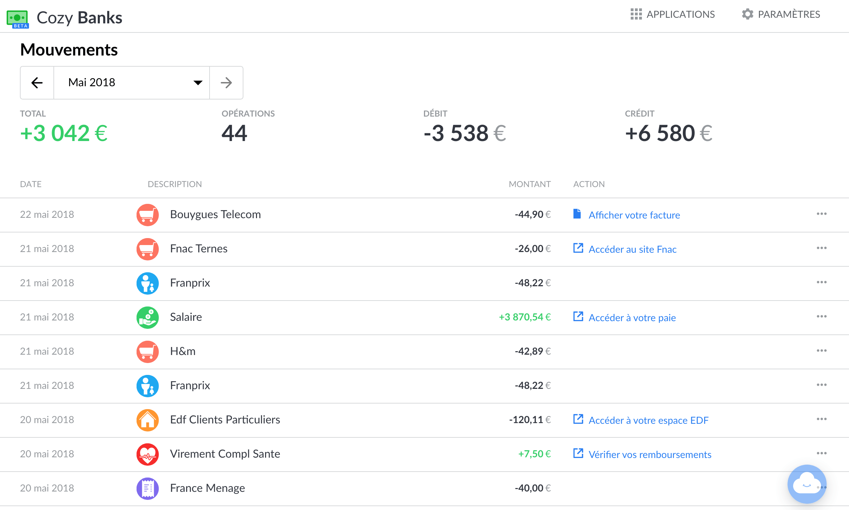
Lier ses mouvements à ses factures
Open source https://cozy.io/fr/
Notes:
Une utilisation de Cozy : faire ses comptes en liant automatiquement ses mouvements à ses factures

Slide 16
Choosing password et Back ups https://suchanek.name/texts/security/

Slide 17
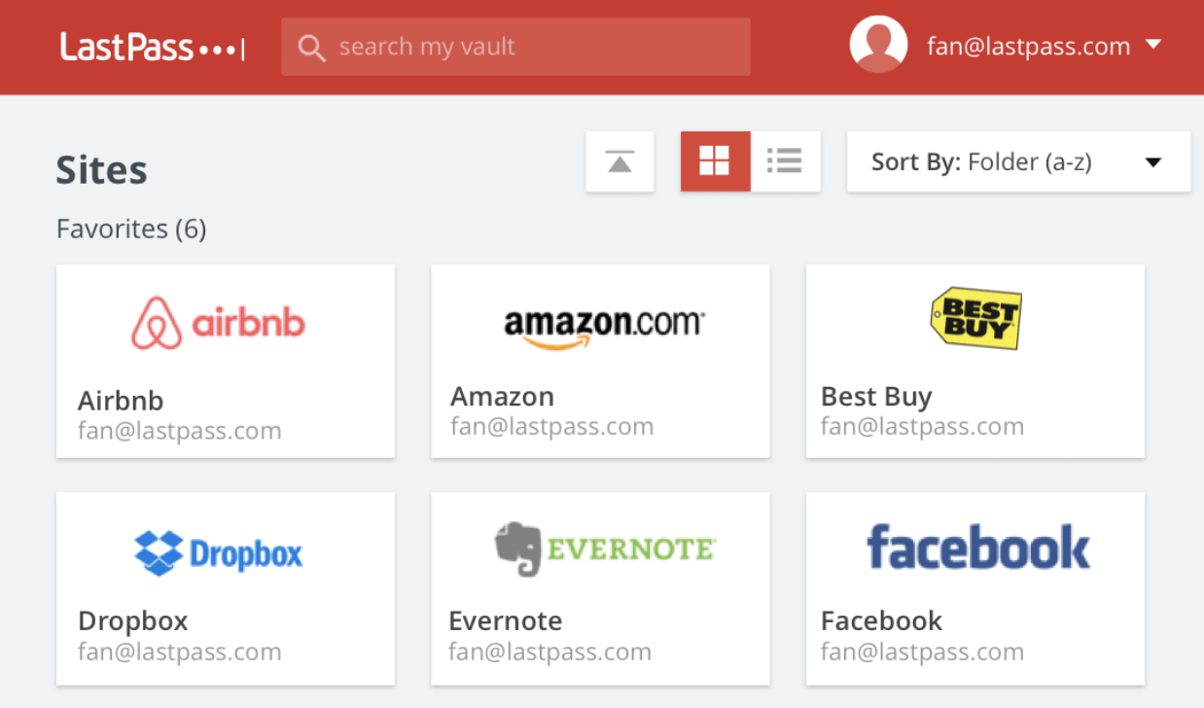
Gérer ses mots de passe avec LastPass
Un KeePass dans le cloud
Freemium, pour navigateur, mobile et fixe
https://lastpass.com/
13M d’utilisateurs 33k entreprises
Notes:
Utiliser un gestionnaire de mots de passe est à notre avis très important. Il vaut donc mieux connaître plusieurs alternatives. Voici LastPass, un gestionnaire de mots de passe développé par un entreprise privée.

Slide 18
LastPass : Points clés
La version gratuite est suffisante
Privacy by design : la clé de cryptage reste chez l’utilisateur et ne va jamais sur le cloud
Gestion des données simplifiée vs. KeePass
Activez l’authentification à deux facteurs
Attention aux extensions que vous avez installé sur votre navigateur !
Notes:
LastPass côche toutes les cases d’un gestionnaire de mot de passe sûr et robuste. En particulier, le chiffrement est effectué exclusivement sur l'appareil avant la synchronisation avec LastPass pour un stockage sécurisé, de sorte que seuls les utilisateurs peuvent déchiffrer leurs données. L’utilisation est simplifiée à son compatibilité multi plateforme et l’intégration fluide avec le navigateur.

Slide 19
LastPass : Points faibles
Technologie propriétaire
Gestionnaire très répandu, cible attirante pour les pirates
Théoriquement moins sûr qu’installer KeePass sur un appareil déconnecté
→ En pratique, l’utilisation simplifiée peut signifier plus de sécurité
Notes:
LastPass n’est pas parfait. Les plus paranos préférons un système complètement open-source et déconnecté. Je pense que, pour la plupart d’entre nous, LastPass suffit car il est simple d’utilisation. La simplicité permet d’éviter les pièges.

Slide 20
Un modèle de sécurité éprouvé
Audits indépendants et tests de pénétration réguliers
Forte transparence et réactivité face aux incidents
Dispositif de récompense pour les bugs signalés
Notes:
Pour vous rassurer, LastPass existe depuis 2008 et a fait ses preuves. Un ami à moi, bossant à l’agence nationale de la sécurité des systèmes d'information, utilise LastPass.

Slide 21
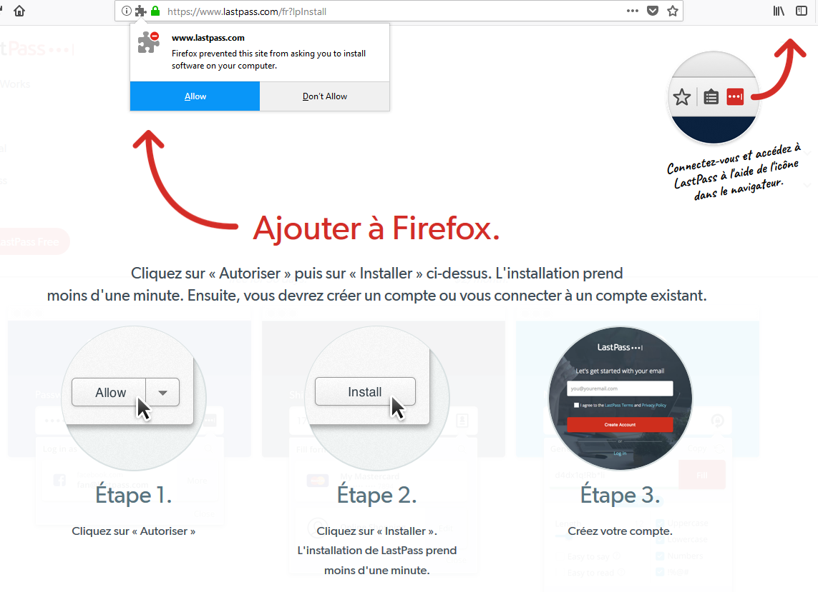
Démo LastPass

Slide 22
Tor
Tor
https://www.torproject.org/projects/torbrowser.html

Slide 23
binaire.blog.lemonde.fr

